Slide 1
基于 VLM + RAG 的
个性化讲义生成
面向授课的系统设计与初步实验
组员：陈铭博、冷俊杰、侯嘉庆
2026 年 11 月
1
Notes:
本汇报聚焦完整课题“基于VLM+RAG技术面向授课的个性化讲义生成、出题与阅卷Agents系统开发”中的个性化讲义生成。出题与阅卷是已有扩展，不作为本次主要贡献。当前为教师使用的单机原型，未声称自主多智能体编排或模型训练。项目依据：README.md（当前工作流2026-10-25）、docs/image-lecture-workflow.md、demo/vision.py、demo/retrieval.py。 本次版式更新采用白底、深蓝标题和简单线条，以项目原始输出和记录作为证据。

Slide 2
任务背景与项目范围
Background
目标是生成教师可以继续修改、用于课堂讲解的讲义。
•
内容来自课程目标、教案、参考资料和教学图片。
•
讲解方式结合学生的知识状态、诊断证据和本次授课要求。
•
讲义包括板书步骤、课堂提问、例题、练习和参考答案。
•
教师核对内容与来源，保存修订后导出。
2
Notes:
背景立足项目需求，不用宏观市场数字。区别于面向学生的知识摘要，这里的讲义直接服务教师授课，必须包括可执行的板书、追问、预期回答和错误引导。已实现授课时长、详略、例题与练习数量等输入。来源：README.md“授课生成与章节调整”；demo/teaching.py instructions()。

Slide 3



相同目标下的不同讲解需求
Motivation
以贝叶斯推导任务为例，画像应影响正文中的讲法。
小许
模型原稿 #8（2026-10-12）
基础补充
小唐
模型原稿 #10（2026-10-12）
易错巩固
小顾
模型原稿 #12（2026-10-12）
迁移应用
原文节选来自数据库保存的模型原稿，三名学生均为虚拟画像
3
Notes:
三个类型来自本地虚拟画像与历史贝叶斯实验。小许为基础补充，小唐为易错巩固，小顾为迁移应用。本页是动机与样例策略，不意味着真实学生获益。已有历史原稿确有相应差异，详见第13页。来源：experiments/2026-10-12-bayes/summary.md“可观察的画像差异”；outputs/cell-01-lecture-8.md、cell-03-lecture-10.md、cell-05-lecture-12.md。三个引号内短语均摘自真实保存的历史原稿。本页没有虚构VLM输出，也没有以修订稿替代模型原稿。#8“本次将分步拆解定义”来自本次学习安排。#10“正确与错误推理对比”来自本次学习安排。#12“压缩基础定义复述”来自学习目标。样例显示输入对输出安排产生影响，但可能存在模板化描述，需进一步由教师盲评检查正文是否真正落实。来源：experiments/2026-10-12-bayes/outputs/cell-01-lecture-8.md、cell-03-lecture-10.md、cell-05-lecture-12.md。 本页图片为真实原稿段落的文档排版呈现，不是运行界面截图。节选内容已逐字与数据库记录核对。

Slide 4
主要技术与评测难点
Challenges
问题 | 具体表现 | 系统处理方式
图文信息 | 公式、单位、数值可能误读 | 独立 VLM 识读，保留不确定项
来源支持 | 编号正确，结论仍可能缺少依据 | 冻结材料，逐条复核引用支持
个性化 | 旧证据或笼统标签影响讲法 | 按知识点确认本次讲解安排
可复核性 | 输入变化、重试和修订影响比较 | 保存实际请求、原稿和版本
内容正确性、个性化落实和教师使用成本需要分别验证
4
Notes:
四类挑战对应当前代码的设计选择。图片解析可能错误，引用编号检查只证明引用存在，教师仍需判断语义支持。学生未知状态不能自动视作薄弱，观察时间缺失、过旧或冲突时需要提示。请求体只序列化一次并保存SHA-256，历史讲义保持当时快照。来源：README.md“当前讲义工作流”“输入、范围与质量检查”“教师编辑与审核”；demo/vision.py；demo/lecture_policy.py。

Slide 5
相关工作：能力基础与教师辅助
Related Work
代表工作 | 实际研究内容 | 对本项目的价值与边界
RAG [1] Lewis et al., 2020 | 检索外部文本，并据此生成内容 | 借鉴检索增强流程 原论文不研究授课讲义适配
LLaVA [2] Liu et al., 2023 | 视觉指令调优，支持图文理解 | 借鉴视觉语言能力 本项目未复现其模型训练
Tutor CoPilot [3] Wang et al., 2024 | 给人类导师提供实时教学建议 通过随机对照试验评价效果 | 借鉴教师选择与评测设计 其场景是实时辅导，不是备课
本项目聚焦备课阶段：同一课程资料如何支持不同学生的讲解需要。
[1] arXiv:2005.11401 [2] arXiv:2304.08485 [3] arXiv:2410.03017（2024）
5
Notes:
已于2026-11-01从论文原始页面重新核实题名、作者、年份、主要研究任务与局限。[1] Patrick Lewis et al. Retrieval-Augmented Generation for Knowledge-Intensive NLP Tasks. NeurIPS 2020. https://arxiv.org/abs/2005.11401 。该文结合参数化生成与外部检索记忆，主要评价知识密集型NLP任务。借鉴其检索增强思路，不声称复现端到端训练。[2] Haotian Liu, Chunyuan Li, Qingyang Wu, Yong Jae Lee. Visual Instruction Tuning. NeurIPS 2023. https://arxiv.org/abs/2304.08485 。该文提出LLaVA及视觉指令微调，支持通用图文交互。本项目使用独立视觉服务接口，不声称使用LLaVA模型或完成其训练。[3] Rose E. Wang, Ana T. Ribeiro, Carly D. Robinson, Susanna Loeb, Dora Demszky. Tutor CoPilot: A Human-AI Approach for Scaling Real-Time Expertise. 2024 arXiv预印本，引用v1以固定版本。https://arxiv.org/abs/2410.03017v1 。系统给人类导师提供实时教学策略建议，实施随机对照并分析教学策略与适配问题。它不是讲义生成系统，借鉴价值在教师保留选择权、以教学目标评价AI建议及独立试验设计。旧DKT条目事实基本正确，但主要研究掌握度预测，项目当前没有训练该类模型，故从主相关工作中移除。此处为三条相关研究线索，不据此声称本项目具有已被证实的算法创新。

Slide 6
总体流程与模块分工
Proposed Approaches
文字材料
课程内检索
学生证据与要求
教案、参考资料
SQL 取材或向量排序
教师确认讲解安排
教师审核
修订、导出
教学图片
独立 VLM
语言模型
图表、公式、插图
生成待核对解析文字
生成个性化讲义
请求、来源、模型与提示版本、原稿和修订历史一并保存。
当前语言模型接收图片解析文字，原图由独立 VLM 读取
6
Notes:
图示按当前实现绘制。文字材料从知识点SQL或向量检索获取，图片由独立VLM识读，教师选择解析后与文字材料一起交给语言模型。学生诊断和讲解计划进入同一生成上下文。教师审核不自动更新长期知识状态。现有系统是单机、有限队列的模块化原型，不应描述为已实现自主多智能体系统。来源：README.md；docs/image-lecture-workflow.md；demo/vision.py selected_evidence()；demo/retrieval.py；demo/prompts.py。历史docs/vlm-rag-plan.md已标注为规划稿，不作为当前架构依据。

Slide 7
图片处理的实际实现
Proposed Approaches
图片识读与讲义生成，是两个独立的模型调用。
•
上传图片，或抽取 PDF、DOCX 的内嵌图片，规范化后保存。
•
原图发给独立 VLM，要求转录文字、公式、单位，并标明不确定项。
•
教师选择最多 4 条解析，讲义模型只接收解析文字，不接收原图。
•
正文以 [V编号] 引用解析，保存来源、识读模型和图片指纹。
当前 PDF 不进行整页渲染。接口测试通过，真实识读质量仍待单独评测。
已核对 assets.py、vision.py、prompts.py；现有 4 项图片链路测试通过（使用测试响应）
7
Notes:
按2026-11-01当前工作区代码核查，而非历史规划稿。demo/assets.py extract(): PDF使用pypdf page.images抽内嵌图，DOCX读取word/media，不做PDF整页渲染。normalize()把图片规范化为JPEG并保留原始与规范化指纹。demo/vision.py:21–22限制每份最多8张图片，讲义最多选择4条解析；analyse():90–102通过OpenAI兼容接口发送包含image_url与data:image/jpeg;base64的多模态请求；selected_evidence():131–146返回解析文字及描述符，不返回原图字节，并设置needs_review。demo/app.py:282–301将所选visual_evidence纳入上下文。demo/prompts.py:38–42明确告诉语言模型只接收解析文字；prepare_request()的user content是JSON文字字符串，而非图片数组。当前没有解析内容支持性自动确认步骤，教师选择与核查是工作流要求，不是强制完成的识读正确性证明。已运行python -m unittest discover -s demo/tests -p test_vision.py -v，4项通过，均为隔离临时数据和固定HTTP响应，无真实模型调用。该测试验证请求分流、文本输入、指纹和状态，不代表VLM识读准确率。

Slide 8
检索增强：先限定课程范围，再选择材料
Proposed Approaches
路径 | 实现 | 在实验中的作用
精确 SQL | 按所选知识点读取关联材料 | 默认路径，保留稳定基线
向量检索 | 分块、embedding、余弦排序 查询由教学目标和薄弱知识点构造 | 检索能力已实现 质量改进需要后续对照
•
默认 500 字符分块，重叠 80 字符，top-k = 6。
•
片段沿用父材料 [M编号]，冻结实际检索结果和来源。
检索相关性与引用支持性分别判断，不能仅据编号有效认定内容有据
8
Notes:
RAG在这里指课程范围内的检索增强生成流程，并非复现Lewis等人的端到端训练。demo/retrieval.py当前CHUNK_SIZE=500、CHUNK_OVERLAP=80，search默认limit=6。build_query将目标与needs_support知识点拼接。ArrayBackend在Python侧扫描float8[]并计算余弦，不是近似索引；PgVectorBackend仅在扩展真实可用时选择，不声称已部署HNSW。知识点限制保证材料范围，检索日志便于追溯，语义支持由教师核对。来源：demo/retrieval.py、demo/embed.py、README.md。

Slide 9
学生证据如何进入讲义
Proposed Approaches
数据库中的真实画像记录：小许，条件概率知识点
字段 | 保存内容
知识状态 | 需要补充
诊断依据 | 模拟诊断：把 P(A|B) 的分母写为 P(A)，不能解释条件样本空间。
生成时的讲解策略 | 补充基础解释，用一个小例子逐步说明每一步的原因。
教师可以修改本次安排。未知状态不自动视为薄弱，生成不更新长期诊断。
证据来源：/api/students/11/profile 与讲义 #8 保存时快照；虚拟学生
9
Notes:
当前系统维护长期学生画像、知识点状态和诊断证据，支持作业、测验、课堂观察及教师复核。每个知识点的本次讲解安排可由教师编辑，未知不等于薄弱。证据过旧、观察时间缺失或保留原判断都会提醒。本次学生备注随输入冻结，不自动回写长期状态。个性化评价应看正文步骤、例子与追问是否落实，不能只看出现[K编号]或复述学生标签。来源：README.md“当前讲义工作流”“维护画像与证据”；demo/lecture_policy.py；demo/teaching.py。 本页字段来自本次实际读取的学生画像接口和历史输入快照。画像为虚拟数据，不代表真实学生。

Slide 10
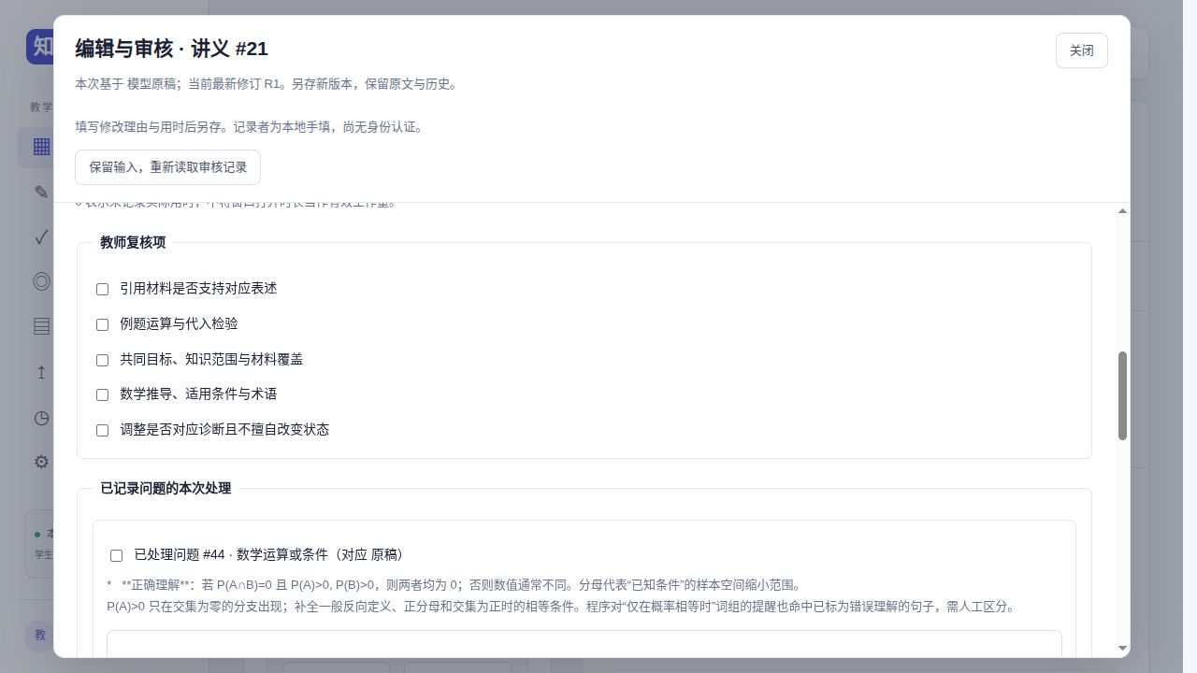
教师如何检查与修改讲义
Proposed Approaches
检查什么
内容与推导是否正确
材料是否支持正文
讲法是否对应学生证据
如何保留结果
修改另存新版本
保留原稿和生成依据
记录审核状态与实际用时
讲义 #21 的真实审核界面，截图日期：2026-11-01；复核项尚未确认
10
Notes:
本页替代原“输入与修订的可追溯记录”。原页意图是保存每次生成用到的材料、学生画像、提示版本和模型请求，便于还原讲义为什么这样写；另存R1等版本可比较修改前后。SHA-256只是核对保存输入与发送输入是否一致的指纹，不是教学贡献，也不是防篡改签名，因此移出正文。本页采用项目真实编辑与审核窗口截图，打开已保存讲义21并浏览审核清单，未勾选检查项、未修改正文、未保存任何新记录。截图不是测试夹具、重绘或合成界面。向听众重点说明教师可按具体内容、来源和个体需求检查讲义，再另存新版本。

Slide 11
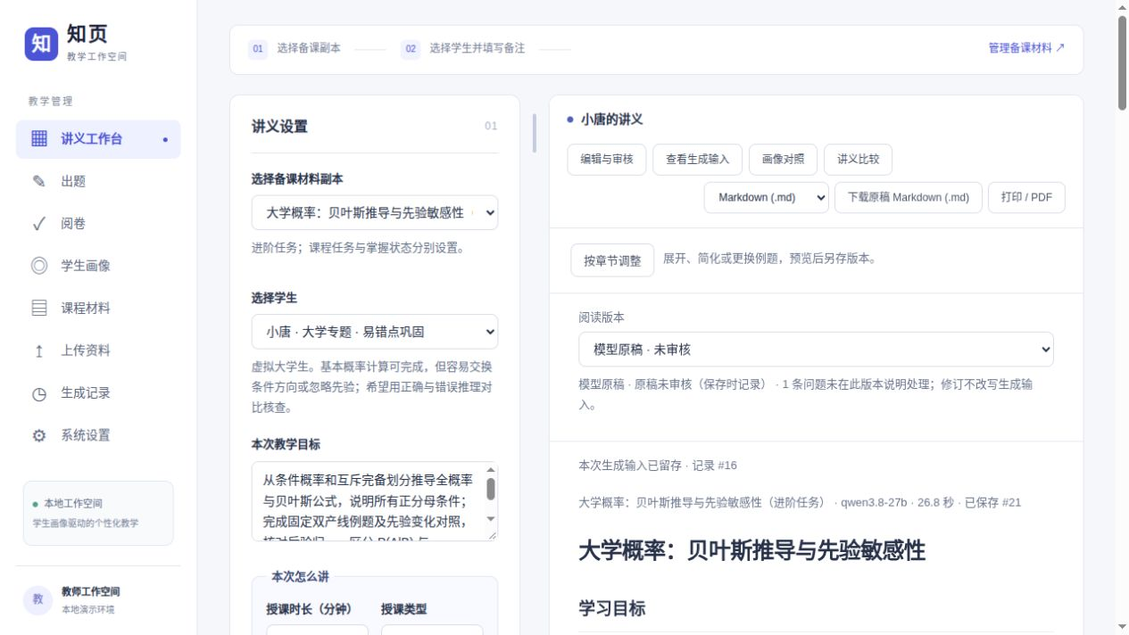
原型运行：讲义设置、预览与版本
Preliminary Results
历史讲义 #21
学生：小唐
贝叶斯进阶任务
原稿与 R1 均已保存
界面支持：
查看生成输入
编辑、审核与版本切换
多格式导出
真实运行截图（2026-11-01），读取 2026-10-12 已保存讲义；本次未新增模型生成
11
Notes:
截图通过真实运行的本项目页面http://127.0.0.1:5063/#workbench取得。浏览器点击“生成记录”并打开已保存讲义21，页面实际显示小唐、贝叶斯进阶、qwen3.8-27b、26.8秒及已保存#21，以及原稿与R1版本选项。没有重绘UI、测试响应或虚构生成。截图日期2026-11-01，讲义原稿生成于2026-10-12，属于历史结果在当前界面中的读取，不代表当前版完整流程的新一轮输出。历史记录没有本次授课设置时，左侧45分钟等控件显示当前默认值，不能据此推断历史调用采用这些选项。图片来自浏览器原始JPEG截图，未拼接或改写。

Slide 12
固定输入的历史对照实验
Preliminary Results
3 类虚拟画像 × 有 / 无画像 × 2 次重复，共 12 次真实调用。
虚拟画像 | 有画像 | 无画像
小许：基础补充 | 2 次 | 2 次
小唐：易错巩固 | 2 次 | 2 次
小顾：迁移应用 | 2 次 | 2 次
•
固定目标、M11–M13 材料、模型、提示版本与生成参数。
•
6 次无画像请求字节相同，全部原稿、输入与问题均保留。
2026-10-12 的历史 v1 实验，主要检验画像条件，不是当前 VLM + RAG 完整系统评测
12
Notes:
模型qwen3.8-27b，temperature=0.3，max_tokens=2600，enable_thinking=false。提示lecture-probability-v1、输入lecture-context-v4，冻结字数要求900–1400汉字。无画像实际消息移除选中学生姓名、说明、诊断、状态与个性化策略，6次无画像请求SHA-256相同。本实验主要考察画像条件，不包含当前视觉与向量RAG的消融验证。顺序固定，每组2次，未建立评审者一致性或显著性。来源：experiments/2026-10-12-bayes/summary.md、manifest.json、results.json。

Slide 13
历史实验结果与适用范围
Preliminary Results
平均生成耗时（秒）
观察项 | 结果
生成并保存 | 12 / 12
冻结篇幅要求达标 | 0 / 12
原稿汉字数 | 531–712
明确数学错误 | 2 处（助手复核）
有画像 26.87 秒，无画像 21.44 秒
每组 n = 6，不作显著性推断
耗时包含生成流程，不含排队。图片与向量检索的增益尚待独立对照
13
Notes:
数据直接采用历史summary.md。12次全部保存，耗时合计289.86秒，单次18.18–40.28秒。有画像平均26.87秒，无画像21.44秒。原稿汉字531–712，全部低于冻结900–1400要求。助手发现第7格/#14使用未定义Bi，第9格/#16断言条件概率两个方向仅在P(A)=P(B)时相等，交集为零可构成反例。2处是明确问题数量，不应解释成模型总体错误率。39条原稿问题含其他条件、显示和覆盖问题。程序结构/引用编号通过不证明数学或来源支持正确。来源：experiments/2026-10-12-bayes/summary.md、assistant_review.json、math_reference.json。

Slide 14
现有结果的局限与后续验证
Preliminary Results
历史实验验证了流程可运行，真实授课价值仍需进一步评测。
评价方面 | 现有证据 | 下一步验证
个性化讲法 | 3 类虚拟画像，每组 2 次重复 | 扩大学科与任务 匿名评审诊断与讲法是否对应
图片与检索 | 图片接口和检索功能已实现 | 分别比较有无图片解析 以及 SQL 与向量检索
授课可用性 | 发现篇幅不足与数学错误 尚无独立教师的修改用时 | 核对正确性与来源支持 记录实际修改用时和可用性
评测内容与来源、个性化落实和教师使用成本，不以工程测试代替教学效果
14
Notes:
本页替代原“错误样例与修订记录”。原页展示历史讲义14中未定义的Bi以及R1修订，意在说明模型仍可能产生数学错误，结构与引用编号检查不能替代内容复核。该错误样例真实存在，但具体公式更适合作为追问时的补充，故主报告改为清楚列出已有证据、当前局限及下一步如何验证。历史实验12份原稿均低于冻结篇幅要求，助手识别两处明确数学错误，来源为experiments/2026-10-12-bayes/summary.md与math_reference.json。此处未来评测均为计划，不能称为已开展的教师评审或学习效果验证。

Slide 15
总结与后续工作
Conclusion
已完成
•
建立课程材料、学生证据与授课要求共同约束的讲义生成流程。
•
实现独立图片解析、课程范围内检索、输入留痕与教师修订。
•
历史样例中观察到不同讲法，同时发现篇幅与数学问题。
接下来
•
完成当前版本对照与 VLM、RAG 消融，开展独立教师评审。
•
记录内容正确性、引用支持、个性化落实和实际修改用时。
15
Notes:
本页为建议的后续方案，不是已完成实验。当前系统已经实现新一轮12格固定输入准备与执行入口，但README记录真实服务连接中断，本轮输出与独立教师评价未完成。代码存在232项回归通过的历史记录（2026-10-25），属于工程验证，不能代替教学质量。建议分阶段控制变量：先检查VLM对教学图表识读和RAG材料相关性，再比较画像输入对讲法，最后评价教师实际使用成本。若联合视觉和检索做因子实验，应预先定义条件并扩大任务与重复次数。教师评审以匿名、固定量表、实际记录为准，零秒表示缺失，不能计为节省。来源：README.md“当前版本固定对照”“验证改动”；demo/evaluation.py。总结只保留项目已实现的主要能力，不宣称模型或算法首创。核心贡献定位为面向授课的可追溯个性化讲义工作流。历史实验支持生成可用与讲法变化，同时暴露篇幅和数学问题。教师仍承担内容正确性、引用支持和授课适配的最终判断。出题与阅卷属于完整课题中的已有扩展，未来可在教师确认机制下关联教学反馈，但目前不自动回写长期诊断。来源：README.md；docs/image-lecture-workflow.md；历史实验summary.md。

